Slide 2
«О, сколько нам открытий чудных приносит лето…»
Отчет о летней оздоровительной работе
Выполнили:
Воспитатели МАДОУ № 59 г.КУШВА
Меньшикова И.М., Дягилева Л.Н.

Slide 3
Задачи летней оздоровительной работы:
1. Создать условия, обеспечивающие охрану жизни и здоровья детей, предупреждение заболеваемости и травматизма.
2. Реализовать систему мероприятий, направленных на оздоровление и физическое развитие детей, их нравственное воспитание, развитие любознательности и познавательной активности, формирование культурно – гигиенических и трудовых навыков.
3. Осуществить педагогическое и санитарное просвещение родителей по вопросам воспитания и оздоровления детей в летний период.

Slide 4
Работа в летний период проводилась по направлениям:
воспитательно-образовательная работа,
оздоровительная,
работа с родителями.
В группе был разработан режим дня, согласно летнему периоду: утренний приём и гимнастика на воздухе, прогулки не менее 4 часов, закаливающие мероприятия: солнечные ванны, увеличение времени сна, физкультурные мероприятия , соблюдался питьевой режим.

Slide 5
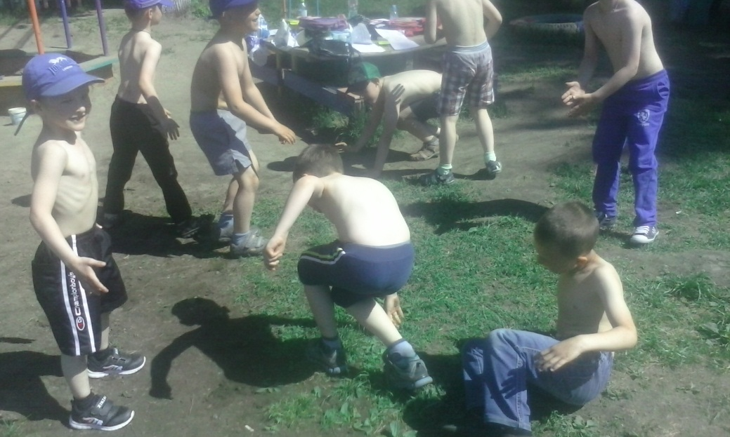
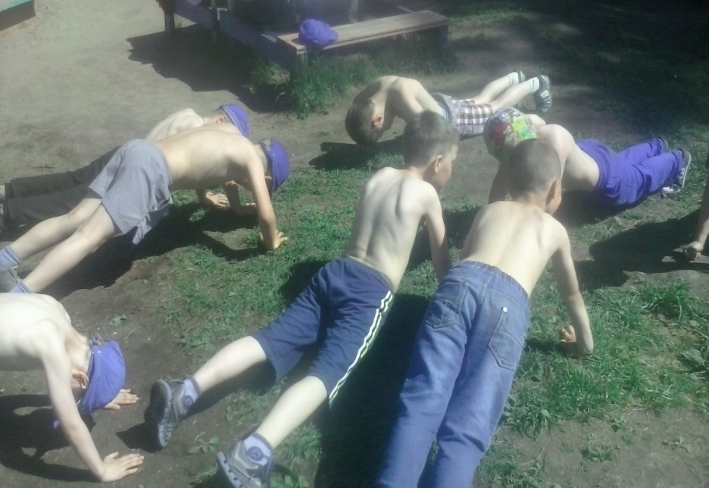

Slide 6
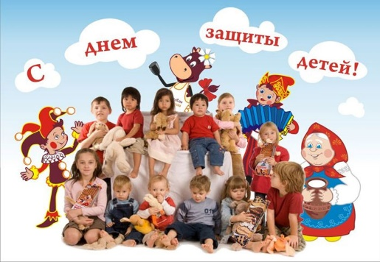
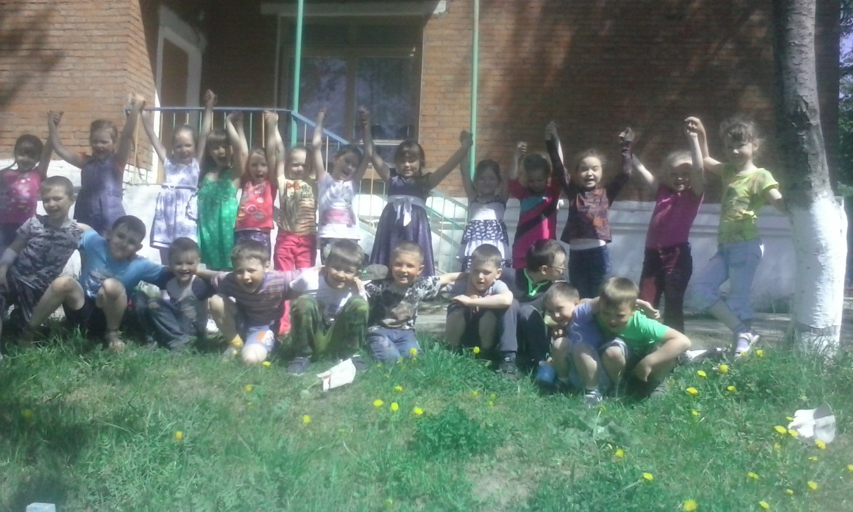
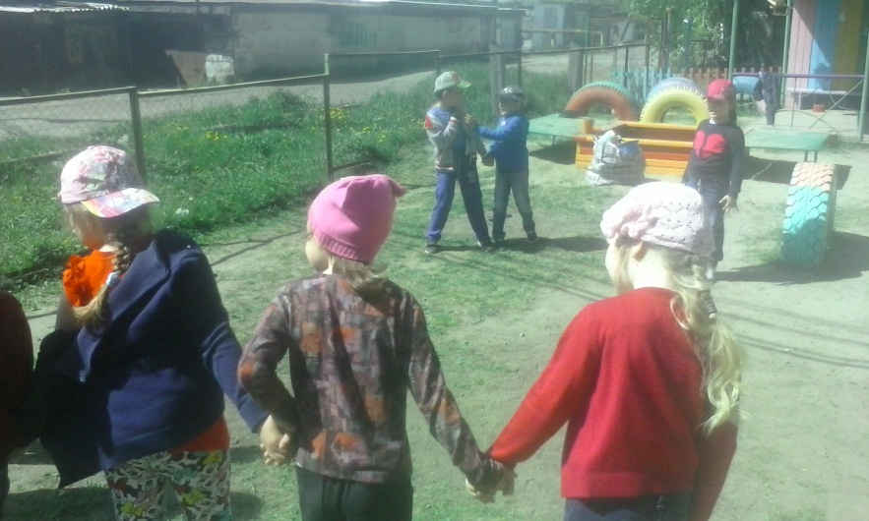
Чудесный день защиты деток Не зря нам открывает лето! Важнейшей теме посвящен, Прекрасно вдохновляет он!

Slide 7
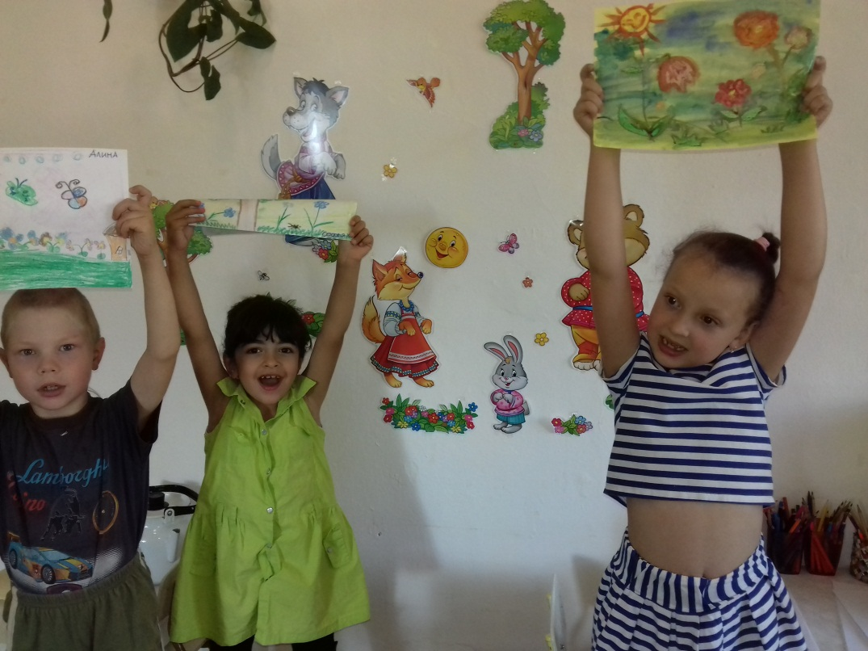
Я рисую лето – А какого цвета? Красной краской – Солнце, На газонах розы, А зеленой – поле, На лугах покосы. Синей краской – небо И ручей певучий. А какую краску Я оставлю туче? Я рисую лето – Очень трудно это...

Slide 8
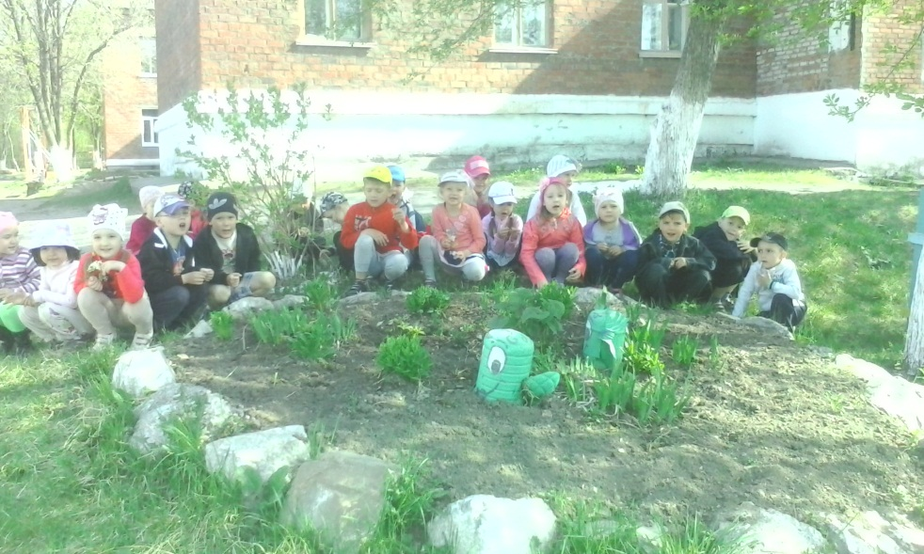
С детьми постоянно проводились наблюдения в природе, где они узнали много интересного о жизни растений, насекомых, птиц.
Вместе с детьми сами посадили цветы на клумбе, ухаживали: поливали, пололи и вырастили красивые цветы. На территории участка вместе с детьми наблюдали за луговыми цветами и лекарственными растениями. Ухаживали и наблюдали за ростом растений.

Slide 9
ЛЕТО НАШЕ КРАСНОЕ — ЛЕТО БЕЗОПАСНОЕ!
Проводилась работа по предупреждению бытового и дорожного травматизма, противопожарной безопасности.

Slide 10
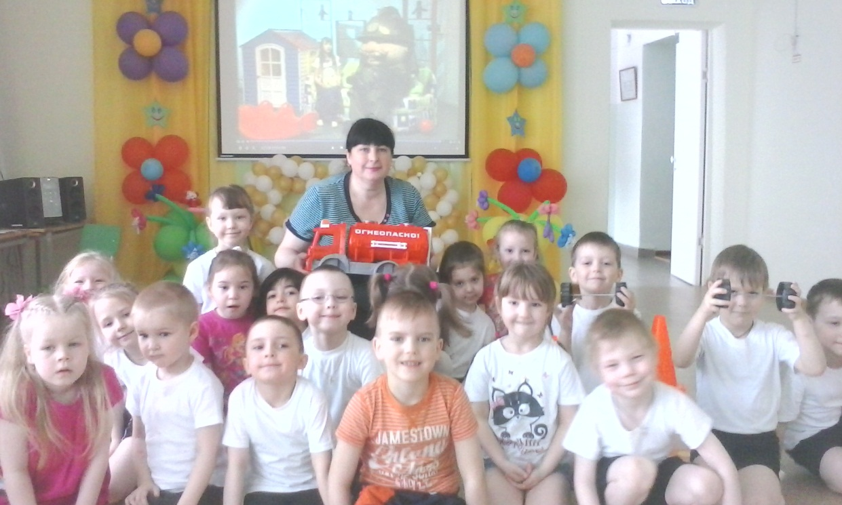
Оформлен уголок «Лето наше красное – лето безопасное!», где помещены рисунки детей о безопасности в летний период, пословицы, стихи .

Slide 11
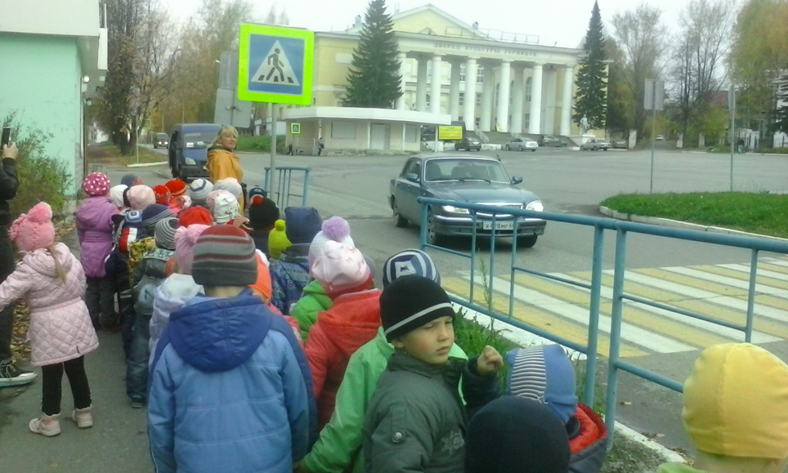
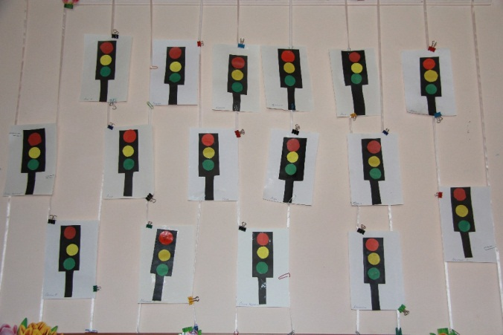
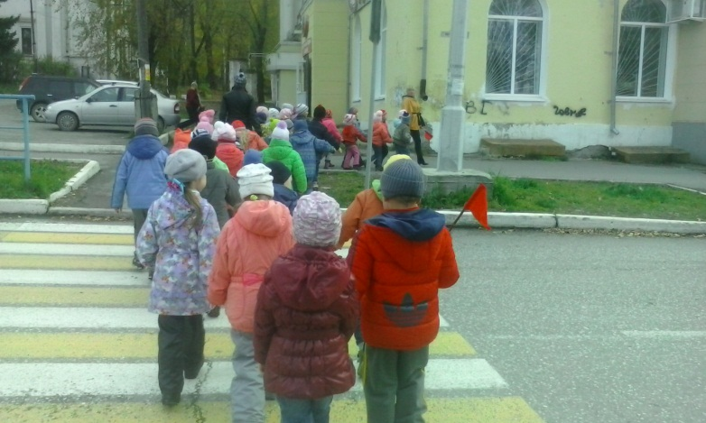
Проводились игры, экскурсии «Осторожно! Дорога!», «Перекресток», «Светофор» и другие.
Выполнили аппликацию на тему: «Мой друг- светофор»

Slide 12
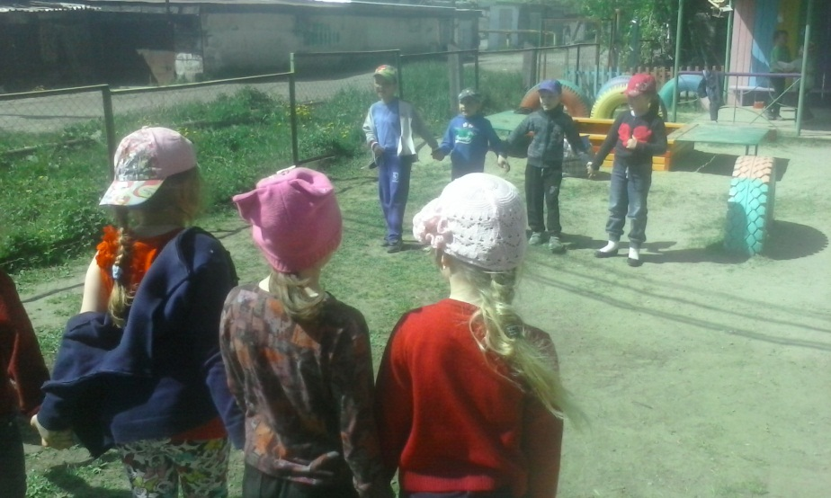
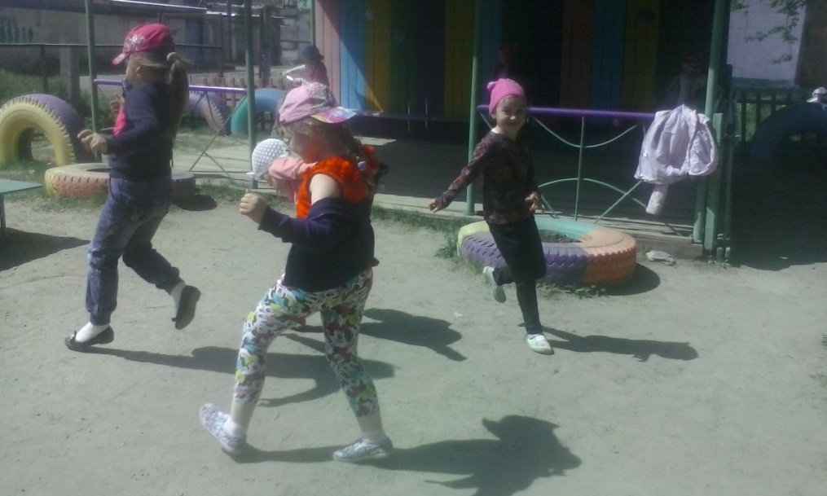
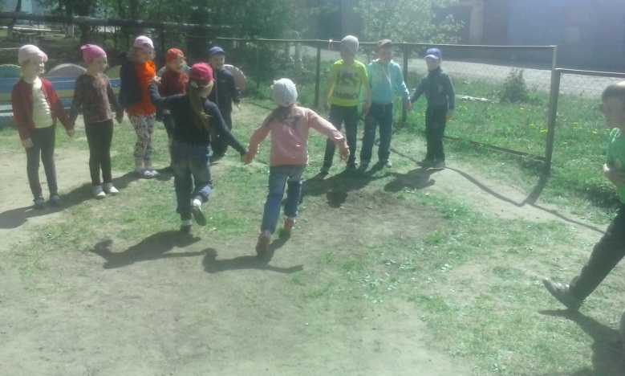
Большее количество времени было отведено игровой деятельности на воздухе: подвижные игры, сюжетные игры различной тематики, дидактические игры. Много времени отводилось чтению художественной литературы: сказки, загадки, разучивание стихов.

Slide 13
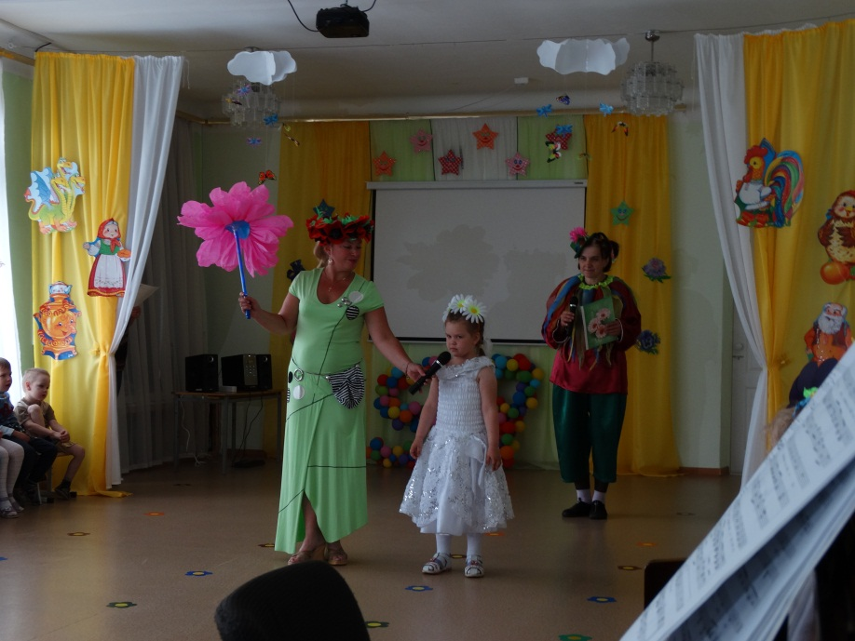
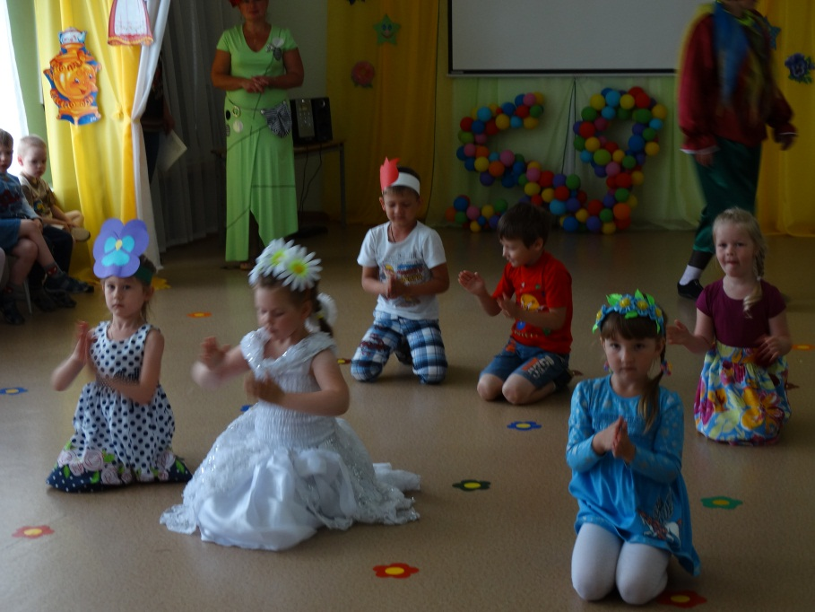
Наши цветочки!

Slide 14
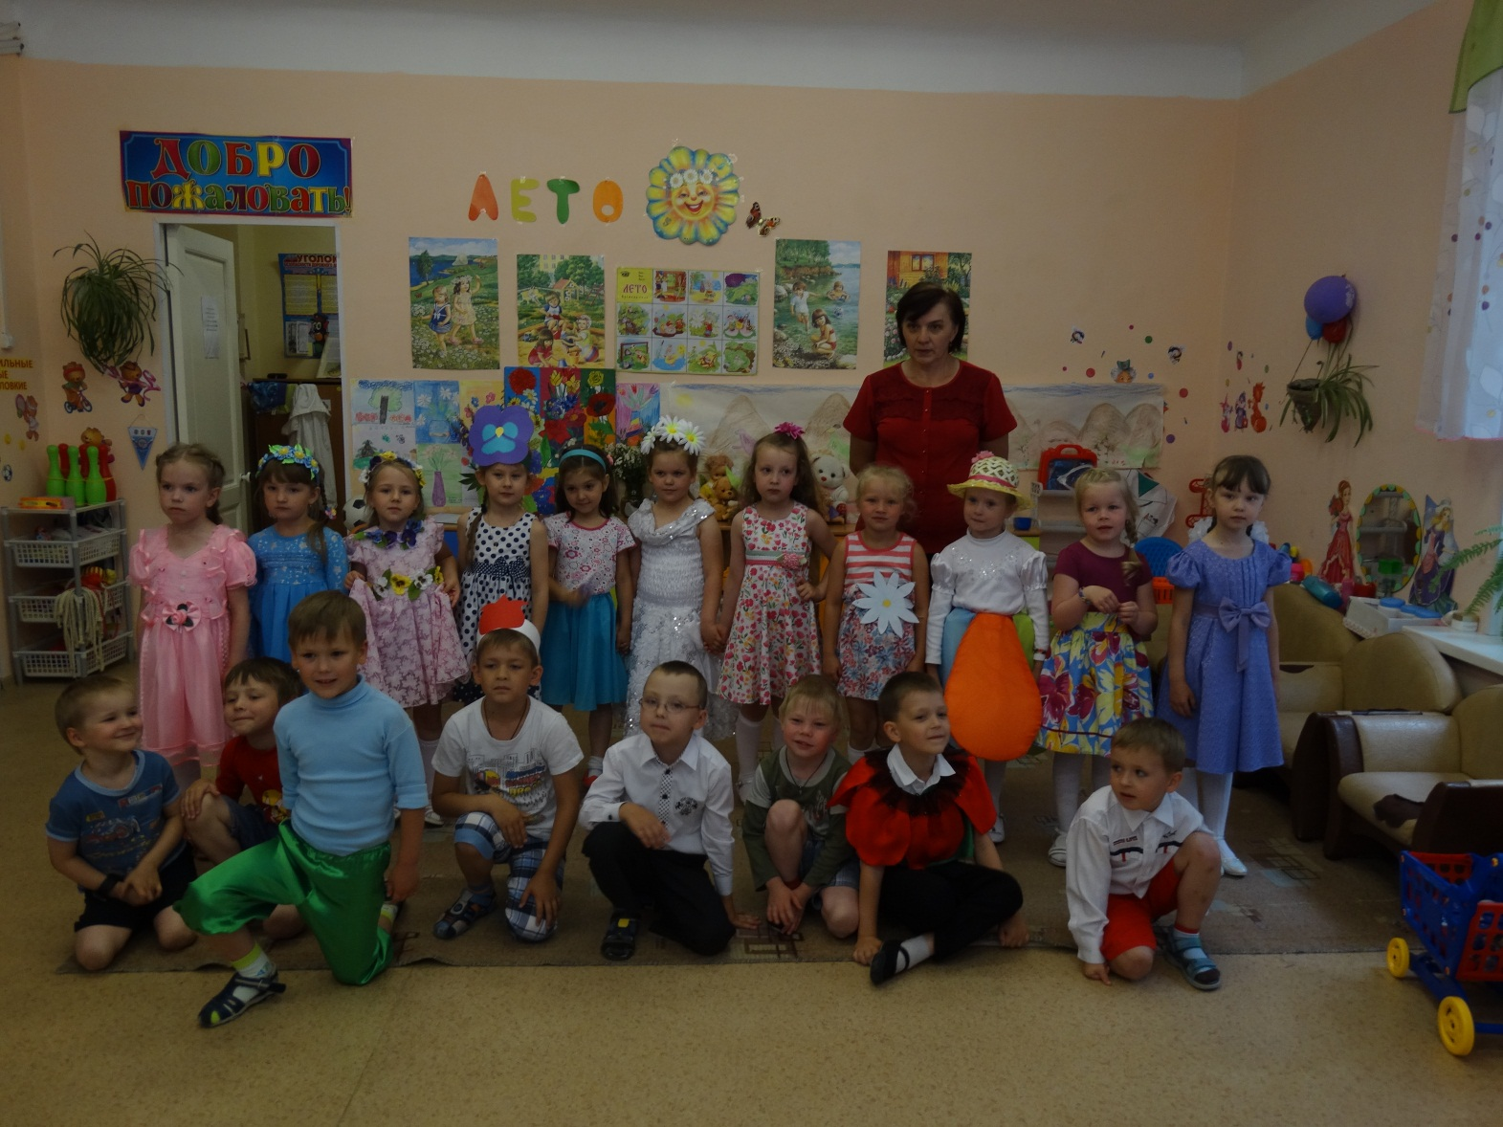

Slide 15
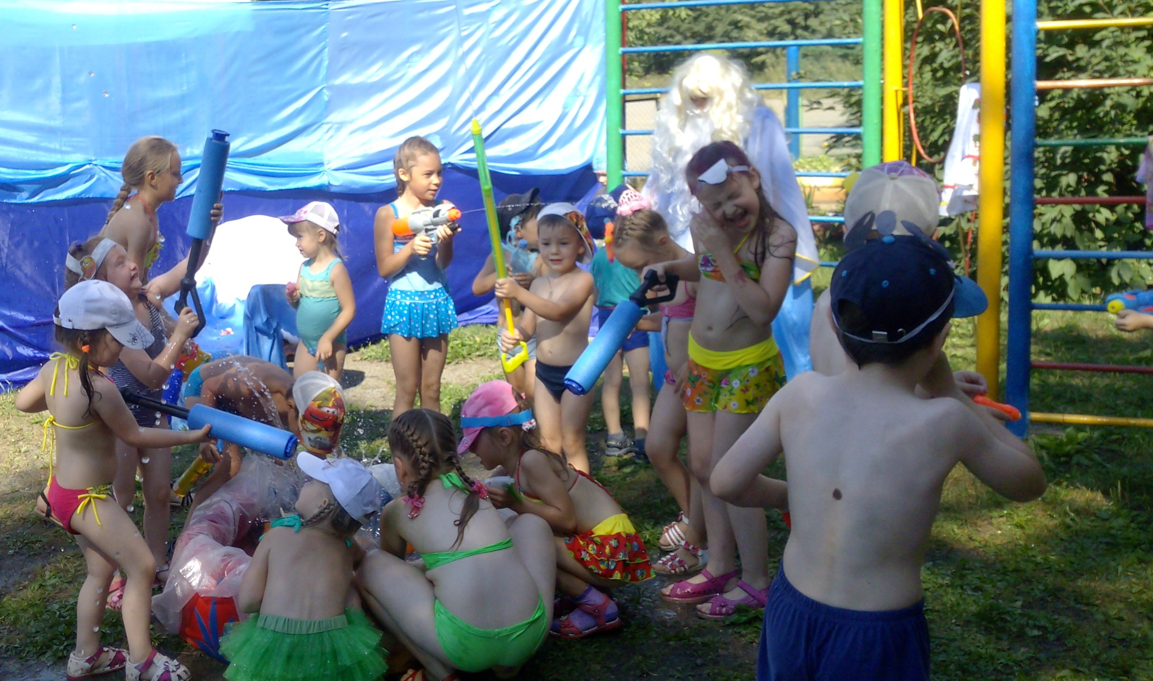
Нептун приехал!

Slide 16
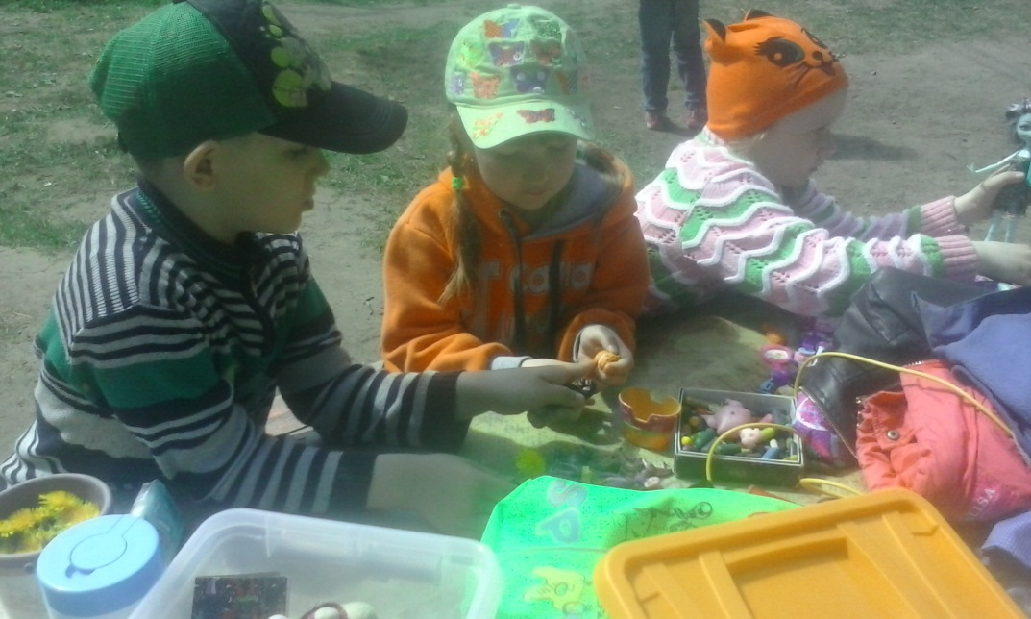
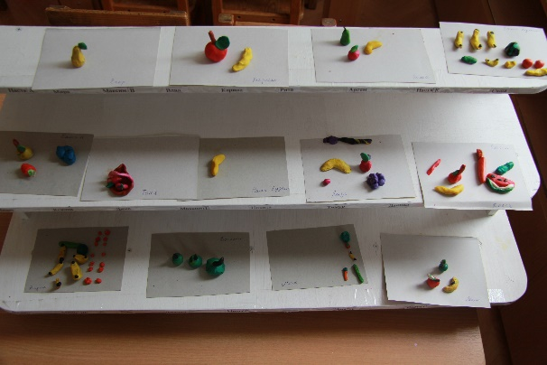
В ГОСТЯХ У ВИТАМИНКИ
Живут витаминки
В стране Витаминии,
И в этой стране
Не бывает уныния!

Slide 17
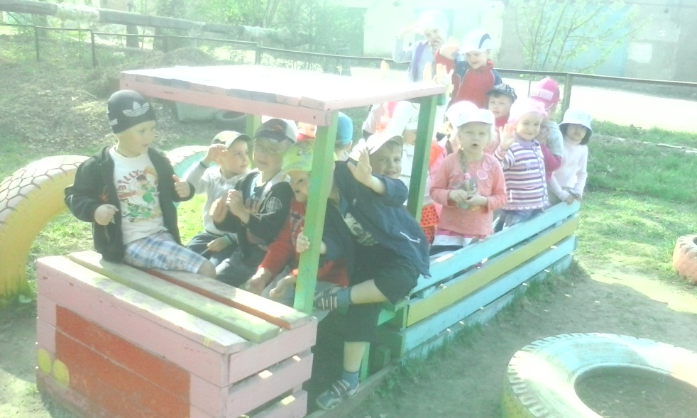
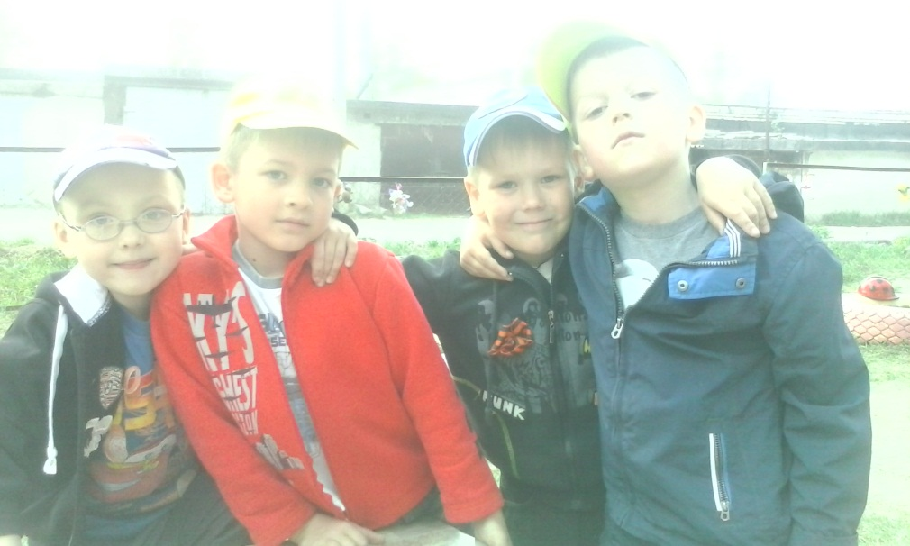
Славно мы повеселились, Ещё крепче подружились Поплясали, поиграли Все вокруг друзьями стали.

Slide 18
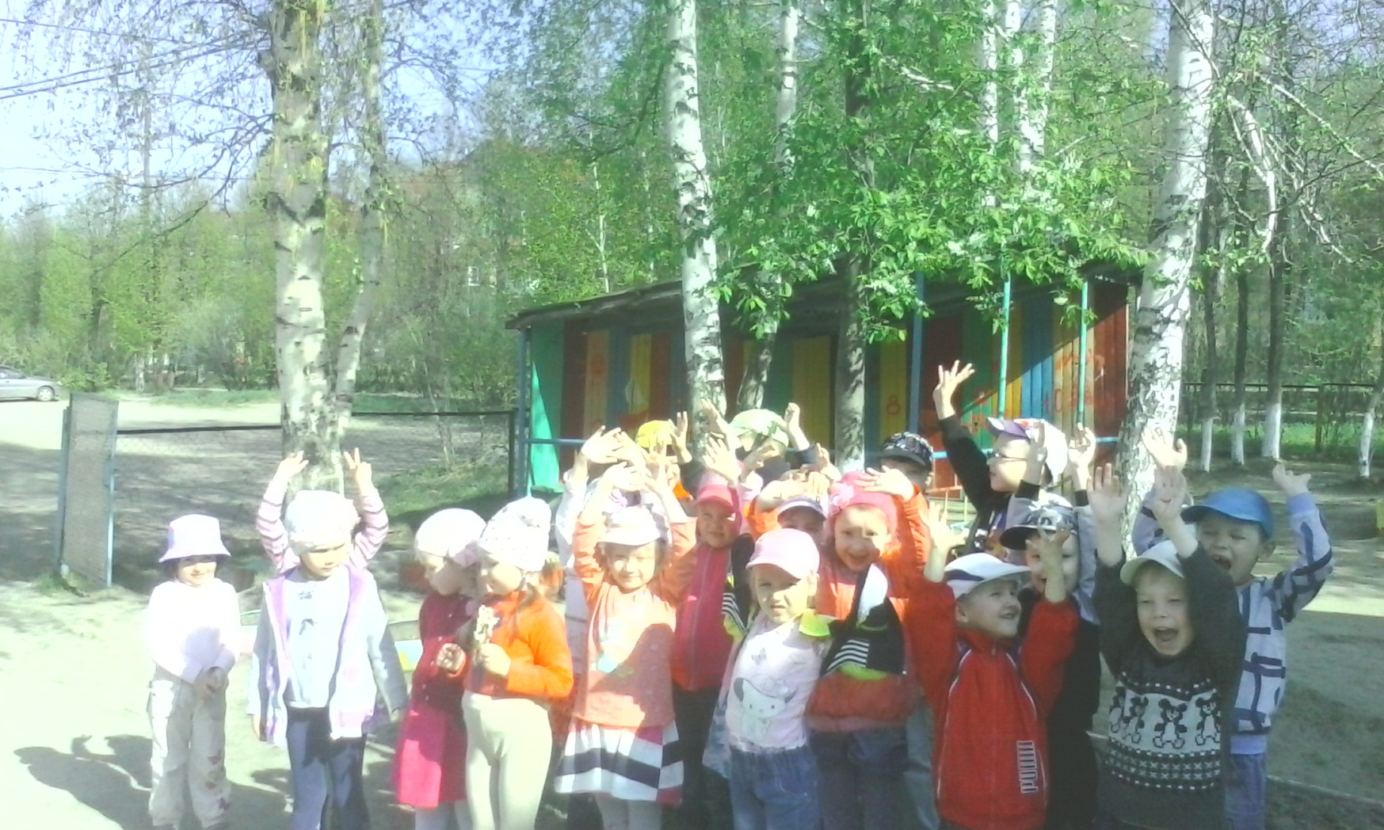
Почему для всех ребят лета не хватает?
—Лето, словно шоколад, очень быстро тает!

Slide 19
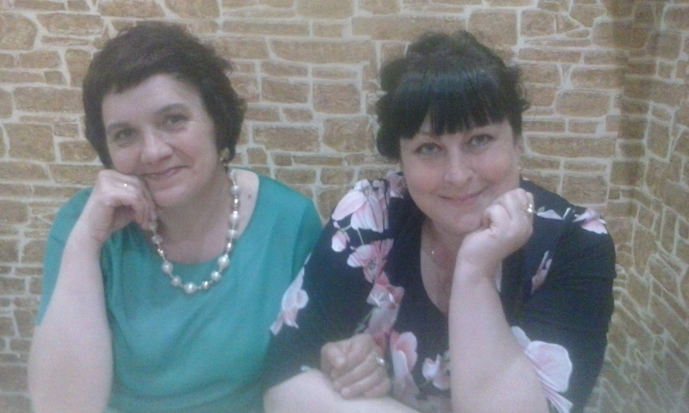
Всего Вам доброго!

